Slide 1
Apache Spark
Что, для чего, и что с этим можно делать.
От чайника для чайников :)

Slide 2
1. Что это такое и для чего.
- обработка больших объемов данных;
- возможность параллельных вычислений над данными на кластере из множества узлов;
- возможность использования различных источников данных для их сохранения и извлечения;
- возможность запуска кластера «по требованию» у различных поставщиков облачных решений(databricks.com, AWS, Azure,https://mcs.mail.ru/bigdata/)

Slide 3
1.1. Примеры применений
- анализ данных(в том числе и в реальном времени);
- машинное обучение(используя mlib)
- облачные вычисления(в версии 3 обещается некая связность объектов на разных нодах)/
Примеры по ссылкам:
https://aws.amazon.com/ru/blogs/rus/emr-spark/
https://www.qubole.com/blog/apache-spark-use-cases/

Slide 4
2. С чего начать.
1. Документацияhttp://spark.apache.org/docs/latest/quick-start.html
2. Скачать сборку спарка и запустить ее через ./sbin/start-all.sh
3. Посмотреть примеры.
Но в общем случае — все же лучше вернуться к документации. К Quick Start :)

Slide 5
2.1. Запуск кластера локально.
Нам нужно(если не хочется много возьни).
1. OS Linux.
2. Архив spark-2.4.3-bin-hadoop2.7.tgz
3. Запущенный sshd.
4. JDK 1.8(важно!). На более свежих обещают spark 3. Второй спарк на более высокой версии JDK работать не будет.

Slide 6
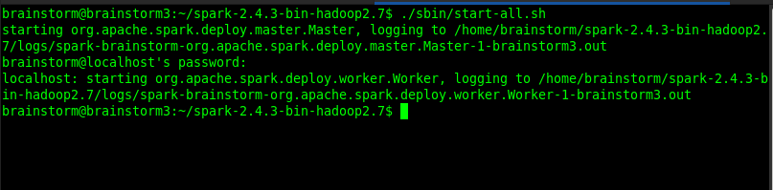
2.1.1. Запуск кластера.
./sbin/start-all.sh
./sbin/sopt-a;;.sh

Slide 7
3. Простое приложение. Dataset
В спарке есть 3 основные структуры:
- Dataset
- RDD
- Dataframe
Начнем с Dataset и заодно покажем пример простого приложения, которое можно запустить в нашем кластере.

Slide 8
3.1. pom.xml
1. Сказать компилятору, что мы хотим классы под версию 1.8.
<properties>
<maven.compiler.target>1.8</maven.compiler.target>
<maven.compiler.source>1.8</maven.compiler.source>
</properties>
2. Задействовать в проекте библиотеки spark.
<dependency> <!-- Spark dependency →
<groupId>org.apache.spark</groupId>
<artifactId>spark-sql_2.12</artifactId>
<version>2.4.3</version>
<scope>provided</scope>
</dependency>

Slide 9
3.2. SimpleApp.java
Код нашей программы:
import org.apache.spark.sql.SparkSession;
import org.apache.spark.sql.Dataset;
public class SimpleApp {
public static void main(String[] args) {
// Should be some file on your system
String logFile = "/home/brainstorm/spark-2.4.3-bin-hadoop2.7/README.md";
SparkSession spark = SparkSession.builder().appName("Simple Application").getOrCreate();
Dataset<String> logData = spark.read().textFile(logFile).cache();
long numAs = logData.filter(
(String s) -> {return s.contains("a");}).count();
long numBs = logData.filter((String s) -> {return s.contains("b");}).count();
//logData.filter((String s) -> {return s.contains("b");})
// .foreach((String s) -> System.out.println(s));
// -- замыкание выполнится в driver app
System.out.println("Lines with 'a': " + numAs + ", lines with 'b': " + numBs);
spark.stop();
}
}

